Slide 1




TRƯỜNG TIỂU HỌC ……
CHÀO MỪNG QUÝ THẦY CÔ
VỀ DỰ GIỜ THĂM LỚP
Môn Tiếng Việt lớp 3
BÀI 25: NHỮNG BẬC ĐÁ CHẠM MÂY (T1,2)
Giáo viên:
Lớp: 3

Slide 2

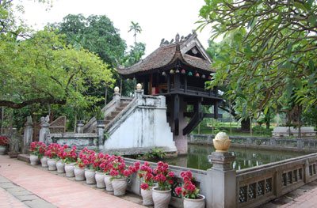
Thứ……ngày…..tháng…..năm…….
TIẾNG VIỆT
TRÒ CHƠI VÒNG QUAY KÌ DIỆU
1
2
4
1
3
2
3
4
BẮT ĐẦU QUAY

Slide 3
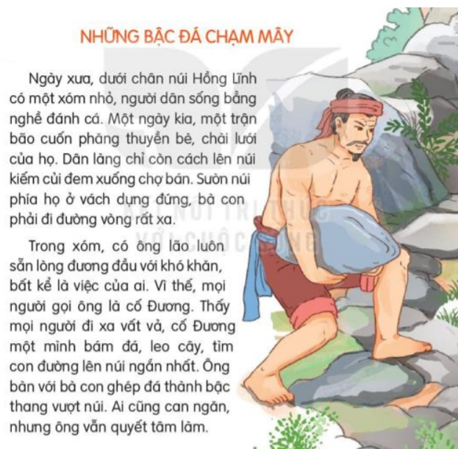
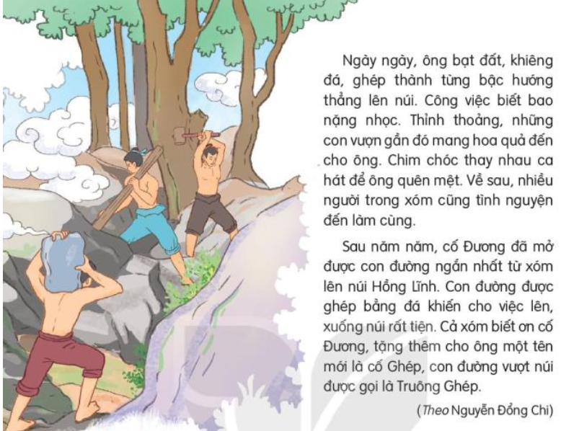
Bài 25: NHỮNG BẬC ĐÁ CHẠM MÂY (Tiết 1,2)

Slide 4
Thứ……ngày…..tháng…..năm…….
TIẾNG VIỆT
Bài 25: NHỮNG BẬC ĐÁ CHẠM MÂY (Tiết 1,2)
1. Hướng dẫn đọc.
Đọc trôi chảy toàn bài, ngắt nghỉ câu đúng, chú ý câu dài. Đọc diễn cảm các lời thoại với ngữ điệu phù hợp.
2. Chia đoạn.
+ Đoạn 1: Từ đầu đến đi đường vòng rất xa.
+ Đoạn 2: Tiếp theo cho đến không làm được.
+ Đoạn 3: Tiếp theo cho đến đến làm cùng.
+ Đoạn 4: Còn lại.

Slide 5
Thứ……ngày…..tháng…..năm…….
TIẾNG VIỆT
Bài 25: NHỮNG BẬC ĐÁ CHẠM MÂY (Tiết 1,2)
3. Luyện đọc và tìm hiểu bài.
thuyền bè,
chài lưới,
khó khăn,
cuốn phăng,
Người ta gọi ông là cố Đương/vì hễ gặp việc gì khó,/ ông đều đảm đương gánh vác.//
Từ ngữ:
- Cố
- Truông

Slide 6
Thứ……ngày…..tháng…..năm…….
TIẾNG VIỆT
Bài 25: NHỮNG BẬC ĐÁ CHẠM MÂY (Tiết 1,2)
Luyện đọc
Tìm hiểu bài
cuốn phăng,
thuyền bè,
chài lưới,
khó khăn,
Câu 1: Chuyện gì xảy ra khiến người dân dưới chân núi Hồng Lĩnh xưa phải bỏ nghề đánh cá, lên núi kiếm củi?
a. Vì lên núi kiếm củi đỡ vất vả hơn đánh cá.
b. Vì vùng biển gắn bó thường xuyên có bão lớn.
c. Vì thuyền bè, chài lưới của họ bị bão cuốn mất.
Người ta gọi ông là cố Đương/vì hễ gặp việc gì khó,/ ông đều đảm đương gánh vác.//

Slide 7
Thứ……ngày…..tháng…..năm…….
TIẾNG VIỆT
Bài 25: NHỮNG BẬC ĐÁ CHẠM MÂY (Tiết 1,2)
Luyện đọc
Tìm hiểu bài
cuốn phăng,
thuyền bè,
Câu 2: Vì sao cố Đương có ý định ghép đá thành bậc thang lên núi?
chài lưới,
khó khăn,
- Cố Đương là một người luôn sẵn lòng đương đầu với khó khăn, bất kể là việc của ai. Thương dân làng phải đi đường vòng rất xa để lên núi ông đã một mình tìm cách làm đường.
Người ta gọi ông là cố Đương/vì hễ gặp việc gì khó,/ ông đều đảm đương gánh vác.//
Câu 3: Công việc làm đường của cố Đương diễn ra như thế nào?
- Từ lúc ông làm một mình, tới lúc trong xóm có nhiều người đến làm cùng.

Slide 8
Thứ……ngày…..tháng…..năm…….
TIẾNG VIỆT
Bài 25: NHỮNG BẬC ĐÁ CHẠM MÂY (Tiết 1,2)
Luyện đọc
Tìm hiểu bài
cuốn phăng,
thuyền bè,
Câu 4: Hình ảnh “những bậc đá chạm mây” nói lên điều gì về việc làm của cố Đương?
- Hình ảnh “những bậc đá chạm mây” nhằm tôn vinh việc làm của cố Đương. Cố Đương đã làm một việc khiến cho người dân không còn vất vả. Điều này khiến cho người dân vui mừng, sung sướng mà ngỡ “lên tiên”, mơ ước về thứ xa vời là bậc thang đá được thành hiện thực.
chài lưới,
khó khăn,
Người ta gọi ông là cố Đương/vì hễ gặp việc gì khó,/ ông đều đảm đương gánh vác.//

Slide 9
Thứ……ngày…..tháng…..năm…….
TIẾNG VIỆT
Bài 25: NHỮNG BẬC ĐÁ CHẠM MÂY (Tiết 1,2)
Luyện đọc
Tìm hiểu bài
cuốn phăng,
thuyền bè,
Câu 5: Đóng vai một người dân trong xóm, giới thiệu về cố Đương.
Tôi là người dân cùng làng với cô Đương. Ông là vị lão có tiếng ở vùng bởi tính cần cù, không ngại khó. Sau một lần bão cuốn mất ngư cụ, làng tôi tưởng chừng không sống nổi với nghề kiếm củi vì đường lên núi quá xa…. Cho tới năm năm sau, làng tôi đã có con đường ước mơ mang tên Truông Ghép, là cách để cảm ơn với cố Đương, hay cố Ghép của làng tôi.
chài lưới,
khó khăn,
Người ta gọi ông là cố Đương/vì hễ gặp việc gì khó,/ ông đều đảm đương gánh vác.//

Slide 10

Thứ……ngày…..tháng…..năm…….
TIẾNG VIỆT
Bài 25: NHỮNG BẬC ĐÁ CHẠM MÂY (Tiết 1,2)
Luyện đọc
Tìm hiểu bài
NỘI DUNG
cuốn phăng,
thuyền bè,
chài lưới,
khó khăn,
Bài văn ca ngợi cố Đương, một người rất đáng trân trọng vì cố là người biết sống vì cộng đồng.
Người ta gọi ông là cố Đương/vì hễ gặp việc gì khó,/ ông đều đảm đương gánh vác.//

Slide 11
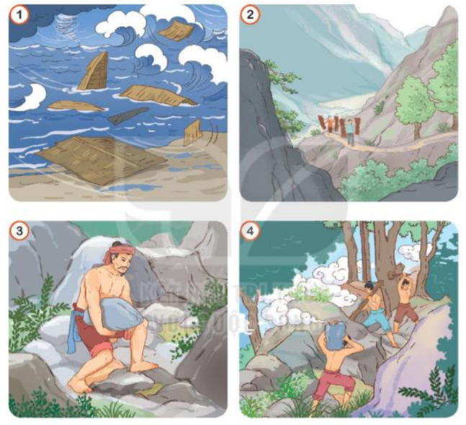
Thứ……ngày…..tháng…..năm…….
TIẾNG VIỆT
NHỮNG BẬC ĐÁ CHẠM MÂY
4. Nói và nghe.
Bài 1. Quan sát tranh minh hoạ, nói về sự việc trong từng tranh.

Slide 12

Thứ……ngày…..tháng…..năm…….
TIẾNG VIỆT
NHỮNG BẬC ĐÁ CHẠM MÂY

Slide 13
Thứ……ngày…..tháng…..năm…….
TIẾNG VIỆT
NHỮNG BẬC ĐÁ CHẠM MÂY
4. Nói và nghe.
Kể lại từng đoạn câu chuyện theo tranh.

Slide 14

XIN CHÂN THÀNH CẢM ƠN
QUÝ THẦY CÔ GIÁO VÀ CÁC EM
Notes:
14

